Slide 1
РЕАЛИЗАЦИЯ ПЛАНА МЕРОПРИЯТИЙ («ДОРОЖНАЯ КАРТА") КРАЕВОГО ПРОЕКТА "ПЕДКЛАСТЕР27" В 2021 ГОДУ
ВОЛОГЖИНА Е.М.., ДИРЕКТОР КГБ ПОУ "ХАБАРОВСКИЙ ПЕДАГОГИЧЕСКИЙ КОЛЛЕДЖ ИМЕНИ ГЕРОЯ СОВЕТСКОГО СОЮЗА Д.Л.КАЛАРАША"
www.gouhpk.ru
8 (4212) 36-08-68
8 (4212) 36-10-76
E-mail: hpk2911@list.ru

Slide 2
КЛЮЧЕВЫЕ НАПРАВЛЕНИЯ СОТРУДНИЧЕСТВА
Базовая кафедра
КООРДИНАЦИОННЫЙ СОВЕТ
ПО МОДЕРНИЗАЦИИ ПЕДАГОГИЧЕСКОГО ОБРАЗОВАНИЯ
Педагогические классы, каникулярные школы
Тренировочные площадки WSR
ДОПРОФЕССИОНАЛЬНАЯ ПЕДАГОГИЧЕСКАЯ ПОДГОТОВКА
УЧАСТИЕ РАБОТОДАТЕЛЕЙ
в независимой оценке качества образования
Наставничество
Эксперты ДЭ
Сетевая форма реализации программ
Сопряженные учебные планы
Производственная практика
ПРАКТИЧЕСКАЯ ПОДГОТОВКА
ХАБАРОВСКИЙ ПЕДАГОГИЧЕСКИЙ КОЛЛЕДЖ ИМЕНИ ГЕРОЯ СОВЕТСКОГО СОЮЗА Д.Л.КАЛАРАША
ДОПОЛНИТЕЛЬНАЯ ПРОФЕССИОНАЛЬНАЯ ПОДГОТОВКА
Стажировки преподавателей
Независимая оценка квалификаций
Научно-практические мероприятия
Творческие проекты
Инновационные площадки и комплексы
Повышение квалификации
Сетевые проекты
ПОДГОТОВКА ВОЖАТСКИХ КАДРОВ
ПОВЫШЕНИЕ МАСТЕРСТВА ПЕДАГОГОВ
Олимпиады и конкурсы
Движение «Молодые профессионалы» (WSR)
Обмен опытом
www.gouhpk.ru
8 (4212) 36-08-68
8 (4212) 36-10-76
E-mail: hpk2911@list.ru

Slide 3
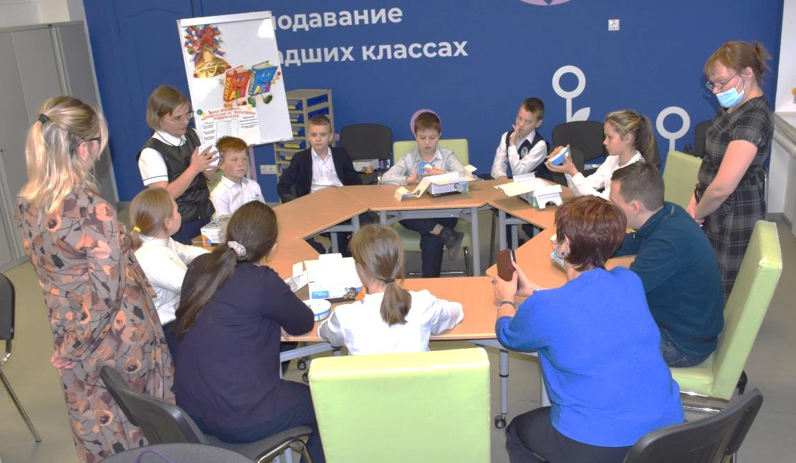
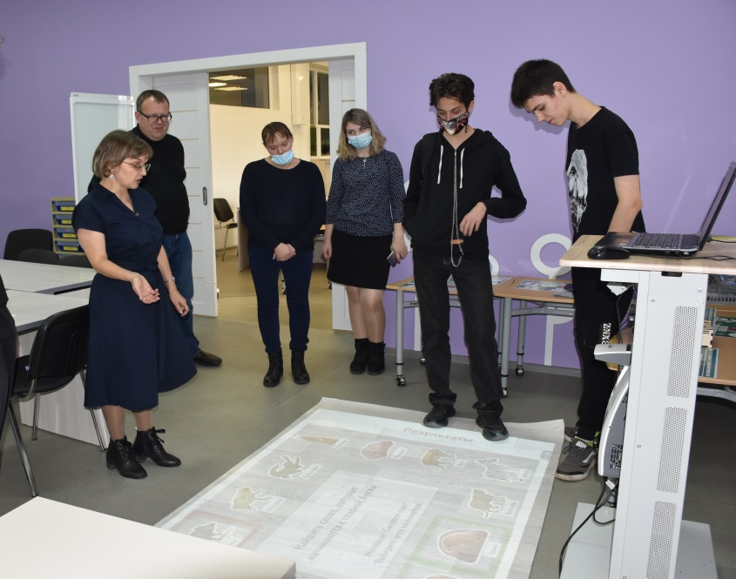
ДОПРОФЕССИОНАЛЬНАЯ ПОДГОТОВКА
NEW!
Онлайн педагогический класс
Педагогическая журналистика
Педагогические роли учителя
Каникулярные школы «ПедТРЭК», «Почувствуй себя студентом-21»,
«Профпроба: перезагрузка» –
более 200 слушателей
Цифровой педагог
Педагогические классы:
МБОУ Гимназия № 1, МБОУ СОШ № 68, МБОУ СОШ № 9 г. Амурск – 110 обучающихся
Педагогические профессии: вчера, сегодня, завтра
www.gouhpk.ru
8 (4212) 36-08-68
8 (4212) 36-10-76
E-mail: hpk2911@list.ru

Slide 4
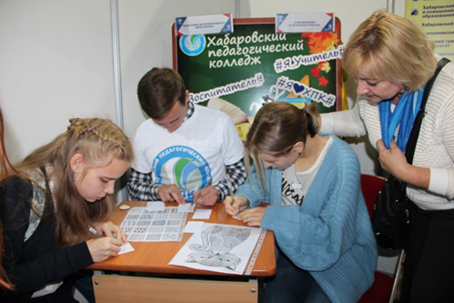
ДОПРОФЕССИОНАЛЬНАЯ ПОДГОТОВКА
Увеличение КЦП по очной форме обучения
2015 г.
2021 г.
от 175 до 225
Увеличение среднего балла
2015 г.
2021 г.
от 3,9 до 4,6
Увеличение конкурса
2015 г.
2021 г.
до 5 чел. на место

Slide 5
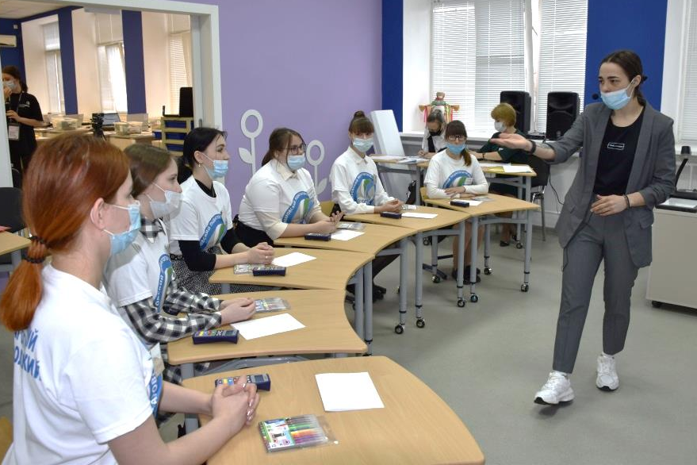
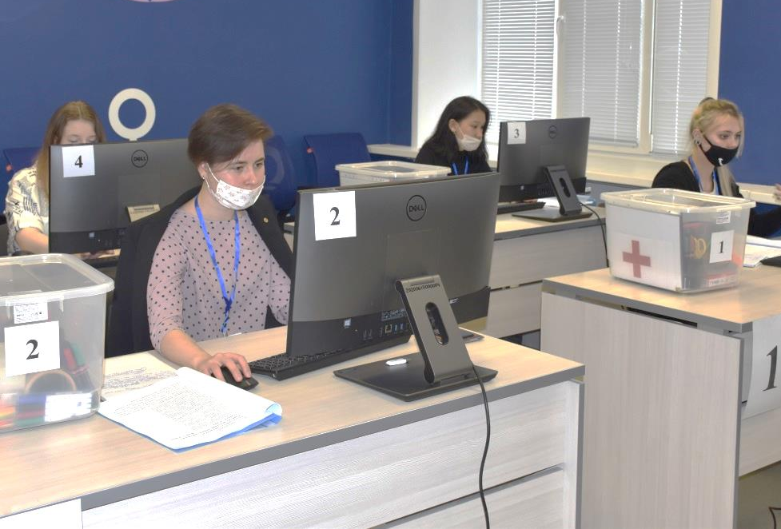
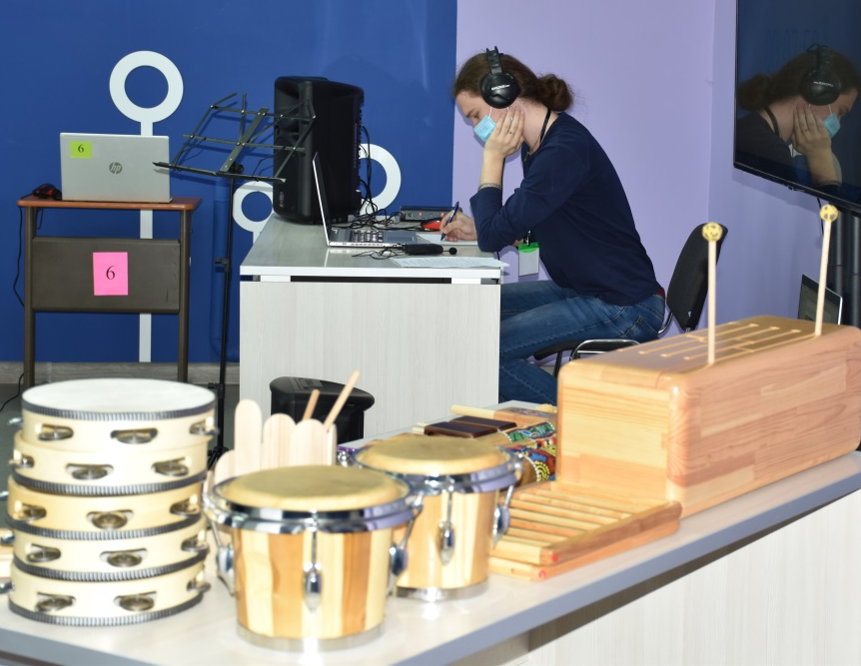
ПРАКТИЧЕСКАЯ ПОДГОТОВКА
ГИА
15 экспертов
из 12 ОО
Преподавание в младших классах
Дошкольное воспитание
ДЭ
18 экспертов
из 13 ОО
Дополнительное образование детей и взрослых
Преподавание музыки в школе

Slide 6
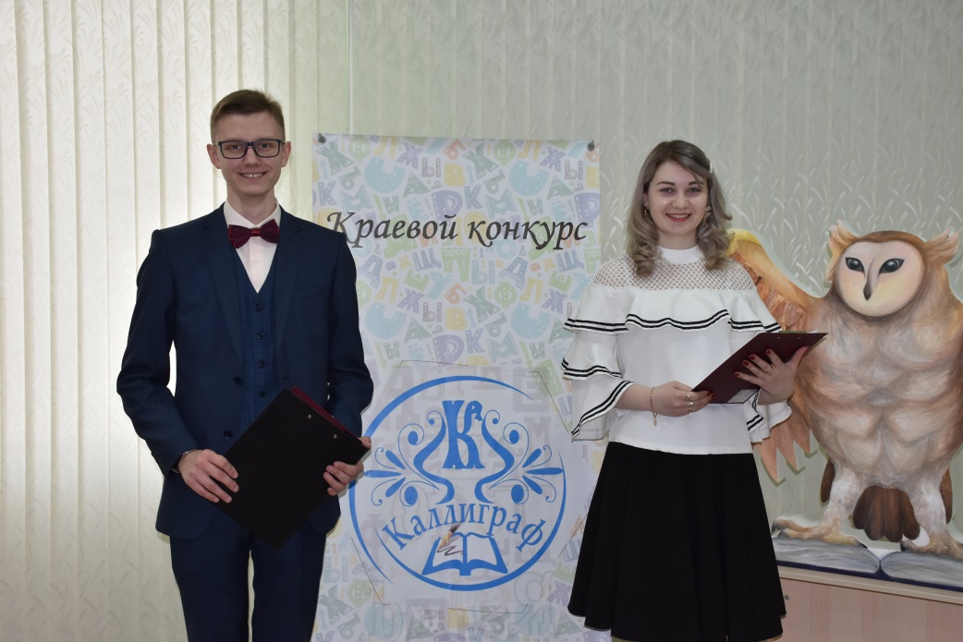
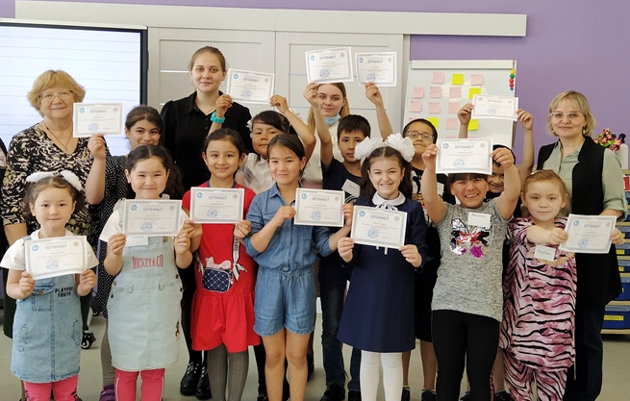
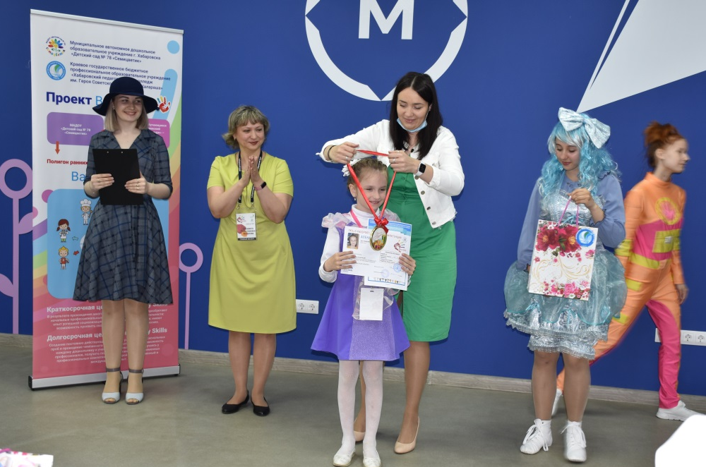
ПРАКТИЧЕСКАЯ ПОДГОТОВКА
Краевой конкурс «Каллиграф»
Проект «АзБуКа» – социализация учащихся-инофонов
NEW!
Производственный участок:
Подготовка к школе
Робототехника
Английский язык
Образовательный досуг
Фестиваль-конкурс «BabySkills»

Slide 7
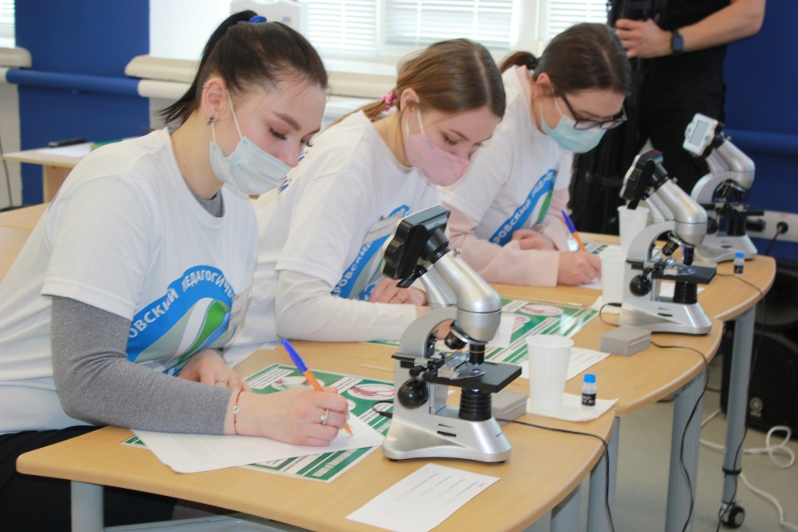
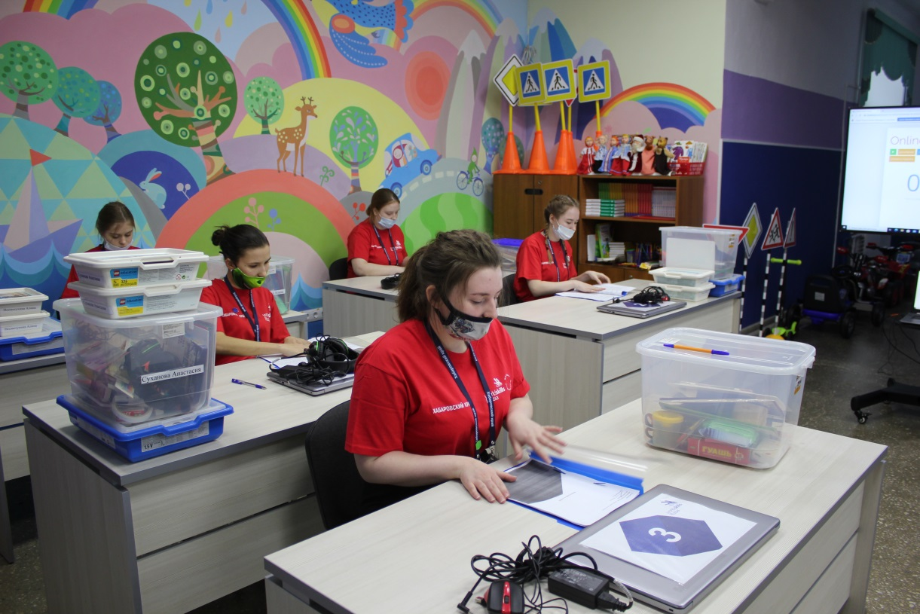
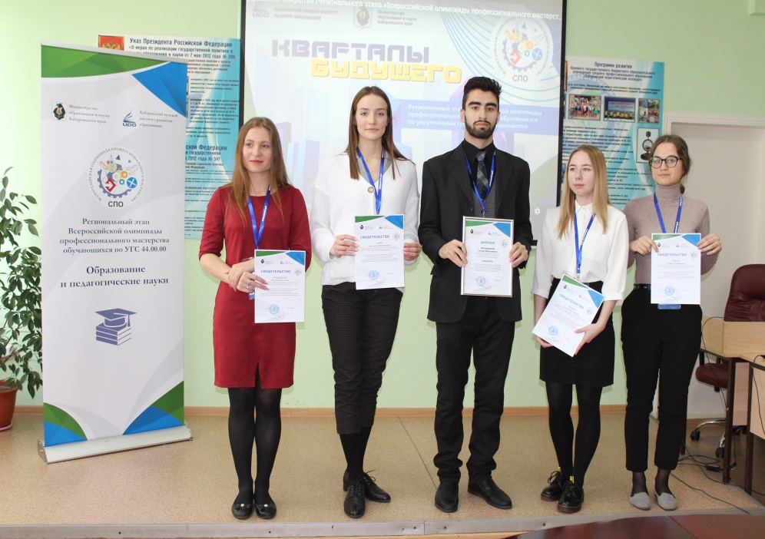
КУЛЬТУРА ПРОФЕССИОНАЛЬНЫХ СОРЕВНОВАНИЙ
Эксперт-мастер – 7
Компатриоты – 10
Образовательные организации – 14
Участники – 30
Преподавание в младших классах:
ХПК – I, II, III место
Дошкольное воспитание:
ХПК – I, II место
Олимпиада профмастерства:
ХПК – I, II, III место

Slide 8
ДОПОЛНИТЕЛЬНАЯ ПРОФЕССИОНАЛЬНАЯ ПОДГОТОВКА
Математика в 5-6 классах
Основы легоконструирования и робототехники
Педагогика дополнительного образования
Математика в 5-6 классах
Русский язык в 5-6 классах
Вожатый
Младший воспитатель
Иностранный язык для детей дошкольного и младшего школьного возраста
Организация образовательного процесса по программам начального общего образования
Графический дизайн и анимация (для педагогов дополнительного образования)
Обучение на базе мастерских:
граждане, пострадавшие от COVID-19; 50+; молодые мамы с детьми до 3 лет и т.д.

Slide 9
ПОВЫШЕНИЕ МАСТЕРСТВА ПРЕПОДАВАТЕЛЕЙ
2019 г. – ФУМО УГПС 44.00.00 «Образование и педагогические науки»
2020 г. – РУМО УГПС 44.00.00 «Образование и педагогические науки»
2021 г. – разработка методики преподавания и рабочих программ ОУД
РУМО по УГПС 44.00.00 Образование и педагогические науки
Разработка и внесение изменений в ФГОС СПО;
Апробация модулей ОПОП СПО;
Координация действий ПОО;
Повышение профессиональной компетенции педагогов.
www.gouhpk.ru
8 (4212) 36-08-68
8 (4212) 36-10-76
E-mail: hpk2911@list.ru

Slide 10
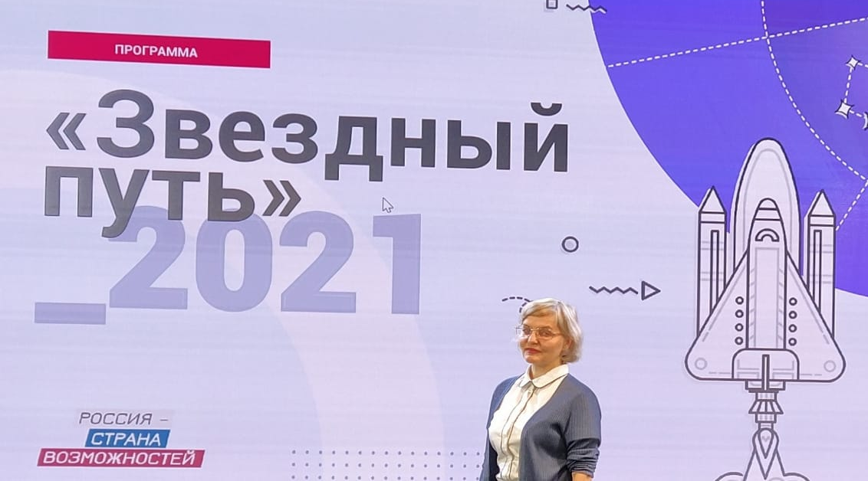
ПОВЫШЕНИЕ МАСТЕРСТВА ПРЕПОДАВАТЕЛЕЙ
Образовательные программы
Академии Ворлдскиллс – 4 преподавателя
Курсы повышения квалификации, мастер-классы, семинары-практикумы, вебинары с использованием оборудования мастерских:
мобильный комплекс "ОС.3 Умный пол";
мобильная естественно-научная лаборатория "Лабдиск GENS CI";
электронный флипчарт;
документ-камера.
Образовательная программа «Звездный путь» - 1 преподаватель
www.gouhpk.ru
8 (4212) 36-08-68
8 (4212) 36-10-76
E-mail: hpk2911@list.ru

Slide 11
ПЕРСПЕКТИВНЫЕ НАПРАВЛЕНИЯ
РЕАЛИЗАЦИЯ СЕТЕВЫХ ОБРАЗОВАТЕЛЬНЫХ ПРОЕКТОВ И
МЕЖРЕГОНАЛЬНОЕ СОТРУДНИЧЕСТВО
РЕАЛИЗАЦИЯ ВЕДОМСТВЕННОГО ПОДПРОЕКТА
«НАЧАЛКА27»
ПСИХОЛОГО-ПЕДАГОГИЧЕСКОЕ СОПРОВОЖДЕНИЕ ПЕДАГОГИЧЕСКИХ КЛАССОВ
НЕПРЕРЫВНОЕ
ПЕДАГОГИЧЕСКОЕ ОБРАЗОВАНИЕ НА БАЗЕ МАСТЕРСКИХ
www.gouhpk.ru
8 (4212) 36-08-68
8 (4212) 36-10-76
E-mail: hpk2911@list.ru

